Slide 1





HATAY REHBERLİK VE ARAŞTIRMA MERKEZİ
2024-2025
EĞİTİM-ÖĞRETİM YILI
REHBER ÖĞRETMEN/PSİKOLOJİK DANIŞMAN
KOORDİNASYON TOPLANTISI

Slide 2
2024-2025 EĞİTİM ÖĞRETİM DÖNEMİ REHBER ÖĞRETMEN/PSİKOLOJİK DANIŞMAN SENE BAŞI KOORDİNASYON TOPLANTISI
GÜNDEM MADDELERİ
  Açılış ve Yoklama
  E-Rehberlik Modülünün kullanılması ve Plan girişleri hakkında bilgi verilmesi
  Genel ve Yerel hedefler ve Özel hedefler hakkında bilgilendirme yapılması
  Okullarda oluşturulacak komisyon ve toplantılar hakkında bilgi verilmesi
  Risk haritaları ve RİBA’lar ile ilgili açıklamalar
  Özel Eğitim Hizmetleri Bölümünün BEP, Destek Eğitim, Rama Yönlendirme ve Tanılama Süreci hakkında bilgilendirmesi
  Dilek ve Temenniler

Slide 3
E-Rehberlik Modülünün kullanılması ve Plan girişleri hakkında bilgi verilmesi

Slide 4
YÖNETMELİĞE GÖRE;
  Okul Rehberlik ve Psikolojik Danışma Yıllık Planı rehberlik ve araştırma merkezine iletilmek üzere en geç ekim ayının ilk haftasında e-Rehberlik sistemi üzerinden hazırlar.
  Her yıl kasım ayı içerisinde sınıf rehber öğretmenlerinin iş birliğinde rehberlik ve psikolojik danışma servisince oluşturulan Okul Risk Haritasını eğitim kurumunun bağlı bulunduğu rehberlik ve araştırma merkezine ulaştırır.
  Her eğitim öğretim yılı mayıs ayında test ve test dışı teknikler kullanılarak öğrencilerin rehberlik ve psikolojik danışma hizmetlerine ilişkin ihtiyaçları (RİBA) belirlenir.

Slide 5

HEDEFLER
GENEL HEDEF
YEREL HEDEF
ÖZEL HEDEF
Bakanlık belirler.
SOSYAL BECERİ
İl Rehberlik Ve Psikolojik Danışma Hizmetleri Yürütme Komisyonu belirler.
SINIR KOYMA
Eğitim kurumu belirler.
2 adet özel hedef belirlenir.
1.......................
2.......................
1.Rehber Öğretmeni olmayan okullar özel hedef belirlemeyecektir.
2.Belirlenen özel hedefler genel ve yerel hedefle aynı olmamalı.
3.Genel hedef ve Yerel hedef e-Rehberlik sistemine gerekli kurumlarca işlenir.
Özel hedefler ise bulunan kurum müdürünün sisteminden sisteme işlenir.

Slide 6
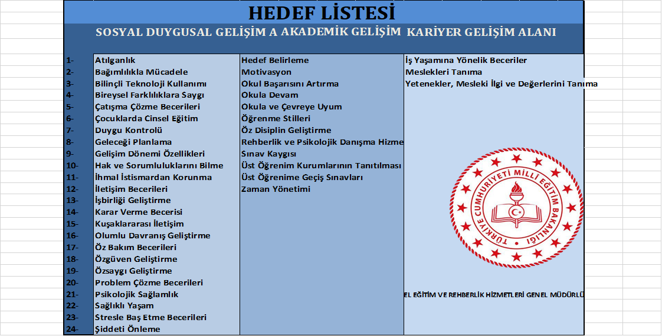
Neye göre Özel hedeflerimizi belirleriz;
  Özel Hedeflerin belirlenmesinde öğrencilerin akademik ve duygusal gelişim alanlarında ortaya çıkan ihtiyaçları,
  Öğrenci bilgi formundan alınan bilgileri,
  RİSK HARİTASI SONUÇLARI ve ,
  RİBA SONUÇLARI dikkate alınarak belirlenir.

Slide 7
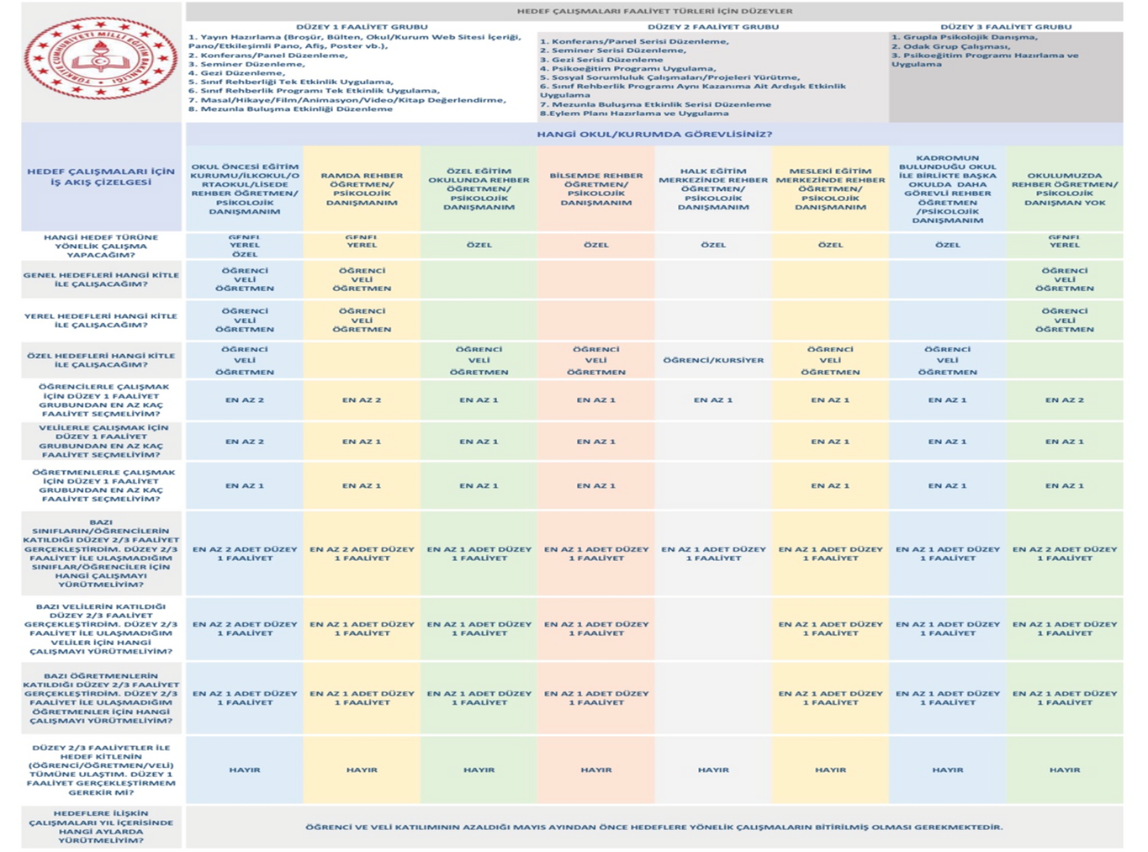
Hedef Çalışmaları Faaliyet Türleri İçin Düzeyler

Slide 8
Faaliyet Türleri İçin Düzeyler
DÜZEY 1 FAALİYET GRUBU
  Yayın Hazırlama (Broşür, Bülten, Okul/Kurum Web Sitesi İçeriği,
  Pano/Etkileşimli Pano, Afiş, Poster vb.),
  Konferans/Panel Düzenleme,
  Seminer Düzenleme,
  Gezi Düzenleme,
  Sınıf Rehberliği Tek Etkinlik Uygulama,
  Sınıf Rehberlik Programı Tek Etkinlik Uygulama,
  Masal/Hikaye/Film/Animasyon/Video/Kitap Değerlendirme,
  Mezunla Buluşma Etkinliği Düzenleme
DÜZEY 2 FAALİYET GRUBU
  Konferans/Panel Serisi Düzenleme,
  Seminer Serisi Düzenleme,
  Gezi Serisi Düzenleme
  Psikoeğitim Programı Uygulama,
  Sosyal Sorumluluk Çalışmaları/Projeleri Yürütme,
  Sınıf Rehberlik Programı Aynı Kazanıma Ait Ardışık Etkinlik
  Uygulama
  Mezunla Buluşma Etkinlik Serisi Düzenleme
  Eylem Planı Hazırlama ve Uygulama
DÜZEY 3 FAALİYET GRUBU
1. Grupla Psikolojik Danışma,
2. Odak Grup Çalışması,
3. Psikoeğitim Programı Hazırlama ve Uygulama

Slide 9
OKUL/KURUM,
HANGİ HEDEF KİTLEYE DÜZEY 1 FALİYET YÜRÜTMELİ
Kurum
Resmi ve Özel Okullar
RAM
Hedef Kitle
Öğrenci
En az 2 adet
En az 2 adet
Veli
En az 2 adet
En az 2 adet
Öğretmen
En az 1 adet
En az 1 adet
1.Düzey 1 Faaliyetler yıllık planda olmak zorunda.
2.Öğrenci ve veli katılımının azaldığı MAYIS ayının son haftasından önce hedef çalışmalarının bitirilmiş olması önerilir.

Slide 10
Rehber Öğretmen/Psikolojik Danışmanı Olmayan Okullarda Yapılacak Çalışmaların Yürütülmesi
  Rehber Öğretmen/Psikolojik Danışman norm kadrosu olmayan okullarda ise RPDH çalışmaları RAM tarafından yürütülür. Bu kapsamda yapılacak planlar doğrultusunda eğitim öğretim yılı içerisinde bu okullarda öğrenci, öğretmen ve velilere yönelik seminerler RAM tarafından yüz yüze / online düzenlenecektir. Yayın kapsamında yapılan çalışmalar (Broşür, Bülten, Okul/Kurum Web Sitesi İçeriği, Pano/Etkileşimli Pano, Afiş, Poster vb.) RAM’ın web sitesinde ve okul idareleriyle paylaşılarak yayınların öğrenci, öğretmen ve velilere ulaştırılması sağlanacaktır.
  Bu okullarda psikolojik desteğe ihtiyacı olan öğrenci ve velilerin ‘Psikolojik Destek Yönlendirme Formu’ ile RAM’a yönlendirmesi yapılarak psikolojik destek hizmeti alması sağlanacaktır.

Slide 11
RİSK HARİTASI VE RİBA’LAR
Risk Haritaları
Kasım ayının 2. haftası RAM’a gönderilir.
RİBA’lar
Mayıs ayı sonuna doğru RAM’a gönderilir.

Slide 12
Okullarda Oluşturulacak Komisyonlar
  Rehberlik ve Psikolojik Danışma Hizmetleri Yürütme Komisyonu
  BEP Geliştirme Birimi
  Okul Psikososyal Koruma, Önleme ve Krize Müdahale Ekibi

Slide 13
Rehberlik Yürütme Komisyonu Kimlerden Oluşur ?
•Okul Müdürü
•Okul Müdür Yardımcısı
•Okul Psikolojik Danışmanı / Rehberlik Öğretmeni
•Sınıf rehber öğretmenleri arasından her sınıf seviyesi için bir tane temsilci (Anaokulu için her yaş grubundan bir temsilci )
•İlkokul ve Ortaokulda Davranış Değerlendirme Kurulundan bir temsilci, Liselerde Disiplin Kurulu ve Onur Kurulundan bir temsilci
•Okulda psikolojik danışman yok ise ve gerekiyorsa RAM’den bir psikolojik danışman gelebilir.

Slide 14
RPD Hizmetleri Yürütme Komisyonunun Görevleri Nelerdir ?
  İlk görev okulun rehberlik programının özel hedeflerinin belirlenmesidir. Ardından komisyon hazırlanan okul rehberlik programını inceler ve bu konuda görüş bildirir. Hazırlanan programın eksik veya fazla tarafları değerlendirilir, ihtiyaç duyulan konularda destek sağlanmaya çalışılır. Rehberlik programı değerlendirme işleminden sonra ise bu programın uygulanması için gerekli önlemleri almak ve uygulamada ortaya çıkacak olan aksaklıkları öngörmek de komisyonun görevidir.
  Dönem başı ve yıl sonunda ise rehberlik programı doğrultusunda meydana gelecek olan problemleri, programın uygulamaya konulamayan yönlerini veya uygulamaya konulup fayda sağlanılan yönlerini de komisyon değerlendirir.
  Komisyonun bir görevi de eğitimde sac ayağı olarak belirtilen öğretmen, öğrenci ve veli arasındaki iletişimi geliştirmek ve güçlendirmek için çalışmalar yapmaktır.
  Bir de okullarımız da olan psikososyal destek hizmetlerinin rehberlik programına adaptesi ve gerektiğinde psikososyal destek hizmetlerine katılması da komisyonun görevleri arasındadır.
  Bunların dışında, komisyon kariyer, sosyal-duygusal gelişim şeklindeki öğrenci yetiştirme alanlarında da katkı sağlayabilir.

Slide 15
Okul Psikososyal Koruma, Önleme ve Krize Müdahale Ekibi
  Okul Psikososyal Koruma, Önleme Ve Krize Müdahale Çalışmaları, Okul Psikososyal Koruma, Önleme Ve Krize Müdahale Ekibi tarafından yürütülür.
  Okul Psikososyal Koruma, Önleme Ve Krize Müdahale Ekibi; Okul müdürü veya okul müdürü tarafından görevlendirilmiş bir müdür yardımcısı başkanlığında, varsa rehberlik öğretmenleri ile rehberlik hizmetleri yürütme komisyonu üyesi her sınıf düzeyinden en az bir sınıf rehber öğretmeninden oluşur.

Slide 16
Okul Psikososyal Koruma, Önleme Ve Krize Müdahale Ekibinin görev, yetki ve sorumlulukları şunlardır:
  Okul ekibi birinci dönemin başı, ikinci dönemin başı ve ikinci dönemin sonu olmak üzere yılda üç kez ve ihtiyaç duyulan hâllerde toplanır.
2. Okul genelinde travma/kriz durumlarında psikososyal koruma, önleme ve krize müdahale hizmetlerini planlar ve gerçekleştirir
3. Okul ekibi travma/kriz durumunun hemen ardından ayrıntılı bilgi edinmek amacıyla “Psikososyal Koruma, Önleme ve Krize Müdahale Hizmetleri Gözlem Formu” nu (EK-1) doldurur.
4. Travma/kriz durumunda personel kapasitesi yetersiz kaldığında ve destek ihtiyacı ortaya çıktığında “Psikososyal Koruma, Önleme ve Krize Müdahale Hizmetleri Destek Talep Formu” nu (EK-2) doldurarak il/ilçe ekibinden destek talep eder. Gerekli durumlarda il/ilçe ekibi ile işbirliği yapar.
5. Okulda yaşanan travma/kriz durumlarına yönelik gerçekleştirilen krize müdahale çalışmalarını “Psikososyal Koruma, Önleme ve Krize Müdahale Hizmetleri Çalışma Raporu”nu (EK-3) doldurarak okul müdürlüğü aracılığıyla il/ilçe millî eğitim müdürlüğüne gönderir.

Slide 17
Okul Psikososyal Koruma, Önleme Ve Krize Müdahale Ekibinin görev, yetki ve sorumlulukları şunlardır:
6. Travma/kriz durumlarına yönelik gerçekleştirdiği çalışmalar sonunda gerekli izleme ve değerlendirmeyi yapar, “Psikososyal Koruma, Önleme ve Krize Müdahale Hizmetleri İzleme Formu”nu (EK-4) doldurarak okul müdürlüğü aracılığıyla il/ilçe millî eğitim müdürlüğüne gönderir.
7. Travma/kriz durumlarından etkilenen bireylere ilişkin kayıtları başta gizlilik ilkesi olmak üzere etik kurallara uygun bir şekilde tutar ve muhafaza eder.
8. Gerek görülmesi hâlinde travma/kriz durumlarından etkilenen bireylerin öğretmenleri, ailesi, arkadaşları gibi yakın çevresinin de krize müdahale sürecine katılımını sağlar.
9. Okulda risk grubunda bulunan ve travma/kriz durumlarından etkilenen bireyleri gerektiğinde ilgili kurum ve kuruluşlara yönlendirir

Slide 18
SINIF REHBERLİK PLANLARI
https://orgm.meb.gov.tr/meb_iys_dosyalar/2020_07/17143025_SINIF_REHBERLYK_PROGRAMI_2020.pdf

Slide 19
OKULDA KATILMAMIZ GEREKEN TOPLANTILAR
1.Okul BEP Geliştirme Toplantısı (3 defa)
2.Okul Psikososyal Koruma, Önleme ve Krize Müdahale Ekibi Toplantısı (3 defa)
3.Okul Rehberlik Hizmetleri Yürütme Kurulu Toplantısı (3 defa)
4.Öğretmenler Kurulu Toplantısı
5.Şube Öğretmenler Kurulu Toplantıları
6.Veli Toplantıları
7.RAM Toplantısı ( 2 defa)
8.Görevlendirilen Diğer Çalışma/Projelere Ait Toplantılar

Slide 20
Desimal Sisteminin Oluşturulması
Plan Program Dosyası
Yıl Sonu Raporları Dosyası
  e-Rehberlik öncesinde RPD hizmetleri faaliyet raporunun konulduğu dosyadır. Artık yıl sonu faaliyet raporu e-rehberlikte oluşturulduğu için çıktı alınarak dosyalanmasına gerek yoktur. Ancak sınıf rehberlik planları ve raporlamaları henüz e-rehberlikte olmadığı için dönem sonu ve yıl sonunda sınıf rehber öğretmenlerince hazırlanan faaliyet raporları bu dosyaya eklenmelidir.
  Okul RPD Programı ve sınıf rehberlik planlarının yer aldığı dosyadır. Okul RPD Programı e-rehberlik üzerinde kayıtlı olsa da RPD Hizmetleri Yürütme Komisyonu üyeleri tarafından imzalanması gerektiği için çıktı alınır, imzalar tamamlanır ve dosyalanır.
Eylem Planları Dosyası
  Bağımlılıkla mücadele, şiddet eylem planı vb. il danışma komisyonları tarafından okullarda uygulanması planlanan ve çalışması yürütülecek olan çalışmalara ait planların bulunduğu dosyadır. Bu çalışmalar her ilde, il rehberlik danışma komisyonlarınca belirlenir ve okullara milli eğitim müdürlükleri aracılığı ile duyurulur. Her ilde yapılmayabilir ya da iller arasında çalışılan konu farklılık gösterebilir.
Gelen Giden Evrak Dosyası
Komisyon Tutanakları Dosyası
  Okul idaresi ya da okul içerisindeki kurul/komisyonlar tarafından size tebliğ edilen ve sizin okul idaresi ya da okuldaki kurul/komisyonlara gönderdiğiniz yazıları muhafaza etmeniz gereken dosyadır
  Bu dosya içerisinde "Rehberlik ve psikolojik danışma hizmetleri yürütme komisyonu" ve okulunuzda varsa RPD hizmetlerine yönelik diğer dahil olduğunuz komisyonlara ilişkin toplantı tutanaklarının yer aldığı dosyadır.

Slide 21
Desimal Sisteminin Oluşturulması
Görüşme Dosyası
Sınıf Dosyası
  Öğrenciler ve veliler ile yapılan bireysel görüşmeler sonrası doldurulan görüşme formlarının bulunduğu dosyadır
  Her sınıfa ait RPD Servisi tarafından yapılan çalışmaların muhafaza edildiği dosyadır
Mevzuat Dosyası
•Rehberlik ve psikolojik danışma hizmetleri yönetmeliği
•Rehberlik ve psikolojik danışma etik yönergesi
•Özel eğitim hizmetleri yönetmeliği
•Psikososyal koruma, önleme ve krize müdahala hizmetleri yönergesi
•Hizmet verilen okul türüne göre okul öncesi/temel eğitim/ ortaöğretim kurumları yönetmelikleri 'nin bulunduğu dosyadır.
Kaynaştırma Öğrenci Dosyası
Okul/Sınıf Risk Haritaları Dosyası
  Özel eğitim gereksinimli öğrencilere ait;
•Sağlık kurulu raporu
•Özel eğitim değerlendirme kurulu kararı
•BEP
•Destek eğitim odası çalışma planları
Diğer kurumlardan gelen rapor ve evraklar 'ın bulunması gereken dosyadır
  Sınıf öğretmenlerince hazırlanan sınıf risk haritaları ve psikolojik danışman/rehber öğretmen tarafından hazırlanan okul risk haritalarının bulunması gereken dosyadır.

Slide 22
Bağımlılıkla Mücadele
ve
Şiddetin Önlenmesi İle ilgili iş ve İşlemler

Slide 23
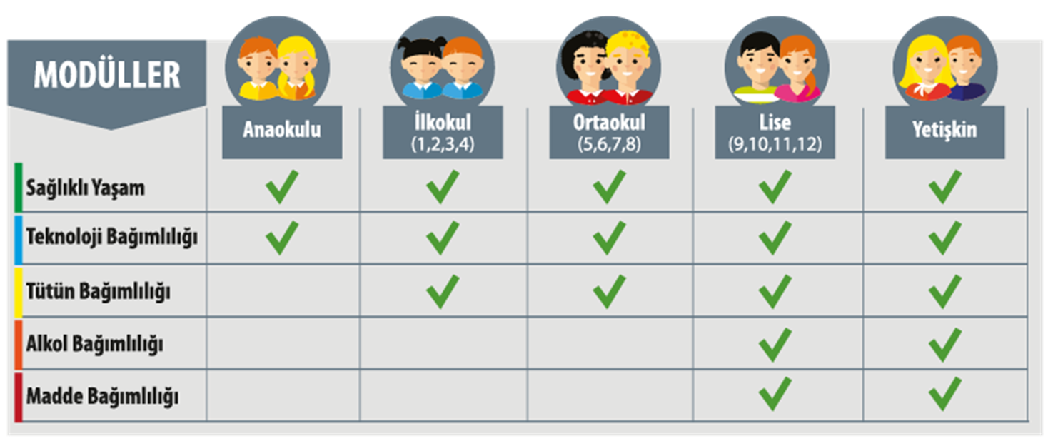

Slide 24
Bağımlılıkla Mücadele
ve
Şiddetin Önlenmesi İle ilgili iş ve İşlemler
Anaokulu içerikleri
  Tbm Anaokulu-Sağlıklı Yaşam-Teknoloji Bağımlılığı
lkokul içerikleri;
  TBM-İlkokul-Sağlıklı Yaşam Modülü
  TBM-İlkokul-Teknoloji Bağımlılığı Modülü
  TBM-İlkokul-TütünBağımlılığı Modülü
Ortaokul İçerikleri;
  TBM-Ortaokul-Sağlıklı Yaşam Modülü
  TBM- Ortaokul -Teknoloji Bağımlılığı Modülü
  TBM- Ortaokul -Tütün Bağımlılığı Modülü
Lise İçerikleri;
  TBM-Lise-Sağlıklı Yaşam Modülü
  TBM- Lise -Teknoloji Bağımlılığı Modülü
  TBM- Lise -Tütün Bağımlılığı Modülü
  TBM- Lise -Alkol Bağımlılığı Modülü
  TBM- Lise –Madde Bağımlılığı Modülü
https://www.tbm.org.tr/

Slide 25

HATAY REHBERLİK VE ARAŞTIRMA MERKEZİ
DİNLEDİĞİNİZ İÇİN TEŞŞEKÜRLER
https://hatayram.meb.k12.tr/
hatayram

